Slide 1
CHÀO MỪNG QUÝ THẦY CÔ ĐẾN DỰ GIỜ LỚP 11A4
Giáo viên: Phạm Thị Kim Ái

Slide 2
KHỞI ĐỘNG

Slide 3
TRUY TÌM MẬT MÃ
1
H
Ô
H
4
5
2
P
Ấ
3
HIỆN MẬT MÃ

Slide 4
CÂU 1
Điền vào chỗ trống: … là bào quan có màu, di chuyển trong dịch tế bào, có thể quan sát dưới kính hiển vi.
A
C
Lục lạp
Bộ máy golgi
B
D
Nhân
Không bào
ĐÁP ÁN
TRỞ VỀ

Slide 5
CÂU 2
Khi nhỏ iodine vào tinh bột, iodine chuyển thành màu gì?
A
C
Đỏ
Xanh tím
B
D
Vàng xanh
Đen
ĐÁP ÁN
TRỞ VỀ

Slide 6
CÂU 3
Điền vào chỗ trống: … được tạo thành trong quá trinh quang hợp.
A
C
Carbonic
Nitrogen
B
D
Nước
Oxygen
ĐÁP ÁN
TRỞ VỀ

Slide 7
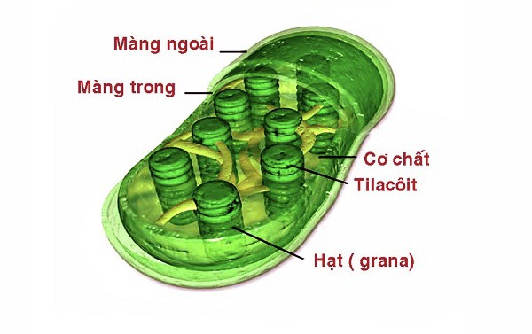
CÂU 4
Đây là bào quan nào trong tế bào thực vật?
A
C
Lục lạp
Lysosome
B
D
Ty thể
Không bào
ĐÁP ÁN
TRỞ VỀ

Slide 8
CÂU 5
Điền vào chỗ trống: Trong lá cây chứa các…(diệp lục a,b; carotene và xanthophyll)
A
C
Chất
Ty thể
B
D
Sắc tố
Không bào
ĐÁP ÁN
TRỞ VỀ

Slide 9

HÔ HẤP
MẬT MÃ

Slide 10
BÀI 6 HÔ HẤP Ở THỰC VẬT

Slide 11
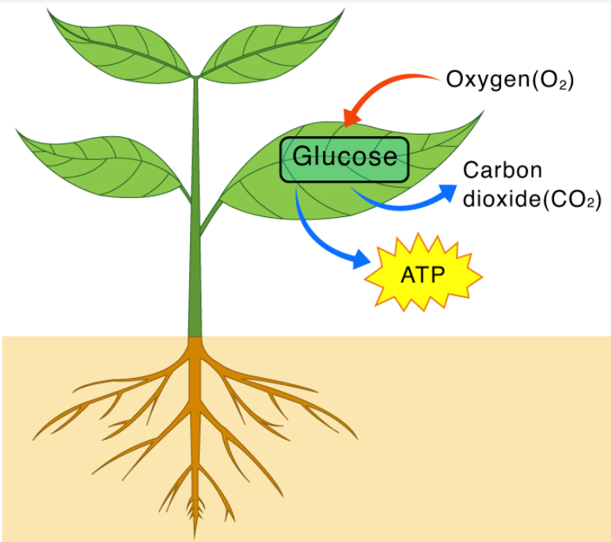
HÌNH THÀNH KIẾN THỨC

Slide 12
I. KHÁI QUÁT VỀ HÔ HẤP Ở THỰC VẬT
Yêu cầu các nhóm: Nghiên cứu mục I SGK/41, thảo luận theo nhóm hoàn thành nội dung trong bảng câu hỏi: Quá trình hô hấp ở thực vật (thời gian 9 phút)
BẢNG CÂU HỎI: QUÁ TRÌNH HÔ HẤP Ở THỰC VẬT
Câu 1. Nêu khái niệm | ……..
Câu 2. Nguyên liệu và sản phẩm | …….
Câu 3. Viết phương trình tổng quát | …….
Câu 4. Bộ phận của cây xảy ra quá trình | …….
Câu 5. Vai trò | …….

Slide 13
BẢNG CÂU HỎI: QUÁ TRÌNH HÔ HẤP Ở THỰC VẬT
Câu 1. Khái niệm
Câu 2. Nguyên liệu Sản phẩm
Câu 3. Phương trình tổng quát
Câu 4. Bộ phận của cây
Câu 5. Vai trò
Hô hấp ở thực vật là quá trình phân giải các hợp chất hữu cơ thành các chất vô cơ đơn giản (CO­­₂ và H₂O), đồng thời giải phóng năng lượng dưới dạng ATP cung cấp cho các hoạt động sống của thực vật.
Nguyên liệu: C₆H₁₂O₆ và O₂ .
Sản phẩm: CO₂ ; H₂O ; Q(ATP+ nhiệt).
C₆H₁₂O₆ + 6O₂ → 6CO₂ + 6H₂O + Q (t⁰, ATP)
Mọi cơ quan của cơ thể thực vật.
- Cung cấp năng lượng cần thiết…….
- Năng lượng giải phóng dưới dạng nhiệt ….
- Tạo các sản phẩm trung gian ……
- Tăng khả năng chống bệnh của thực vật.

Slide 14
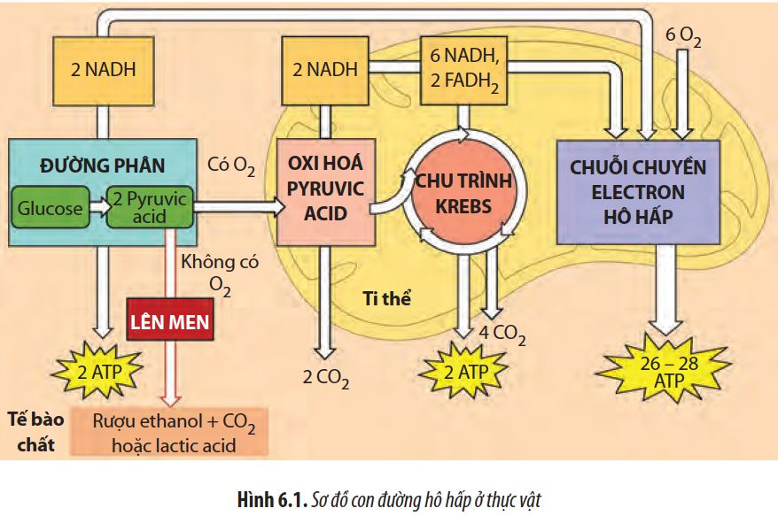
II. CÁC GIAI ĐOẠN HÔ HẤP Ở THỰC VẬT
Notes:
- Yêu cầu HS quan sát hình 6.1 và xác định hô hấp ở thực vật có thể diễn ra theo những con đường nào?
- Tại sao thực vật có thể tồn tại được trong điều kiện thiếu oxygen tạm thời?
(vì trong điều kiện này thực vật sẽ thực hiện hô hấp theo con đường phân giải kị khí)

Slide 15
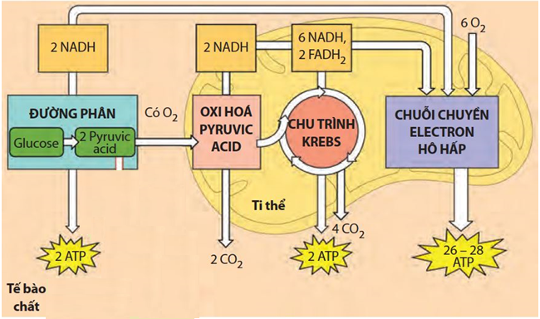
Yêu cầu các nhóm quan sát hình Sơ đồ con đường phân giải hiếu khí ở thực vật và hoàn thành phiếu học tập số 1
PHIẾU HỌC TẬP SỐ 1 PHÂN BIỆT CÁC GIAI ĐOẠN CỦA CON ĐƯỜNG PHÂN GIẢI HIẾU KHÍ Ở THỰC VẬT
Nội dung | Đường phân | Oxy hoá pyruvic acid và chu trình Krebs | Chuỗi chuyền electron hô hấp
Vị trí xảy ra
Nguyên liệu
Sản phẩm
Hình. Sơ đồ con đường phân giải hiếu khí ở thực vật
Phóng to hình

Slide 16
PHIẾU HỌC TẬP SỐ 2 PHÂN BIỆT CÁC CON ĐƯỜNG HÔ HẤP Ở THỰC VẬT
Điểm phân biêt | Phân giải kị khí | Phân giải hiếu khí
Nơi xảy ra
Nhu cầu oxi
Các giai đoạn
Sản phẩm cuối cùng
Hiệu quả năng lượng
Yêu cầu các nhóm quan sát hình 6.1 và hoàn thành phiếu học tập số 2
Phóng to hình

Slide 17
PHIẾU HỌC TẬP SỐ 1 PHÂN BIỆT CÁC GIAI ĐOẠN CỦA CON ĐƯỜNG PHÂN GIẢI HIẾU KHÍ Ở THỰC VẬT
Nội dung | Đường phân | Oxy hoá pyruvic acid và chu trình Krebs | Chuỗi chuyền electron hô hấp
Vị trí xảy ra
Nguyên liệu
Sản phẩm
Tế bào chất
Chất nền ti thể
Màng trong ti thể
10 NADH, 2FADH₂, O₂
Glucose
Pyruvic acid
2 pyruvic acid,
2 NADH, 2ATP
6 CO₂, 8 NADH, 2FADH₂, 2ATP
H₂O, 26-28 ATP

Slide 18
PHIẾU HỌC TẬP SỐ 2 PHÂN BIỆT CÁC CON ĐƯỜNG HÔ HẤP Ở THỰC VẬT
Điểm phân biêt | Phân giải kị khí | Phân giải hiếu khí
Nơi xảy ra
Nhu cầu oxi
Các giai đoạn
Sản phẩm cuối cùng
Hiệu quả năng lượng
- Tế bào chất (đường phân).
- Ti thể (chu trình Krebs và chuỗi chuyền e-)
Tế bào chất
Không có oxi
Có oxi phân tử
Đường phân và lên men
Đường phân và hô hấp hiếu khí
ATP; Rượu ethanol, CO₂ Hoặc lactic acid
CO₂, H₂O, ATP, Nhiệt
Thấp (2ATP)
Cao (32 ATP)

Slide 19
Quay lại 7
Hình. Sơ đồ con đường phân giải hiếu khí ở thực vật

Slide 20
Quay lại 8

Slide 21
III. LUYỆN TẬP
- Yêu cầu các nhóm lần lượt xung phong chọn ô hàng ngang để giải ô chữ, nhóm nào tìm ra nhiều từ khóa hàng trước sẽ dành chiến thắng.
- Nội dung ô chữ là các khái niệm đã được học trong bài Hô hấp ở thực vật

Slide 22
1
H | Ô | H | Ấ | P
(12 chữ cái) Đây là giai đoạn thứ 2 của quá trình hô hấp hiếu khí ở thực vật?
(5 chữ) Đây là điều kiện xảy ra con đường hô hấp tạo các sản phẩm: ethanol, lactate,..
(7 chữ cái) Đây là sản phẩm của quá trình lên men rượu?
(4 chữ cái) Đây là một sản phẩm của quá trình đường phân có tính khử mạnh?
(9 chữ cái) Đây là giai đoạn đầu của quá trình hô hấp ở thực vật?
(13 chữ cái) Đây là quá trình để tạo ra năng lượng ATP?
(5 chữ cái) Đây là bào quan thực hiện hô hấp ở tế bào?
2
E | T | H | A | N | O | L
3
N | A | D | H
4
Đ | Ư | Ờ | N | G | P | H | Â | N
5
P | H | O | S | P | H | O | R | Y | L | H | Ó | A
6
T | I | T | H | Ể
7
C | H | U | T | R | Ì | N | H | K | R | E | B

Slide 23
BÀI TẬP VỀ NHÀ
1. Tại sao biện pháp bảo quản lạnh vừa hạn chế giảm hàm lượng chất hữu cơ, vừa có tác dụng ngăn chặn sự phát triển của vi sinh vật gây hại cho nông sản?
2. Giải thích cơ sở khoa học của việc rau trong siêu thị được bảo quản trong túi nylon đục lỗ và để trong tủ mát?

